Slide 1
TEORIA GENERAL DE SISTEMAS

Slide 2
Introducción
La información es un ingrediente vital para las operaciones y administración de cualquier empresa
Un Sistema de Información basado en el computador se diseña tanto para reducir los costos como para incrementar las capacidades de procesamiento de información organizacional
TGS (Teoría General de Sistemas) No busca solucionar problemas de forma práctica, pero si producir teoría y formulaciones conceptuales. Es una teoría matemática convencional – un metalenguaje – un modo repensar – una jerarquía de teorías de sistemas con generalidad.

Slide 3
¿Qué son los Sistemas?
Son aquellos objetos compuestos de partes que interactúan entre formando una totalidad
“Conjunto de partes que interactúan coordinadas para alcanzar un conjunto de objetivos”
Un conglomerado puede ser una suma de sistemas. Es decir, está constituido por partes que son sistemas. Siempre que éstos no interactúen entre si
Un Conglomerado o Agregado es un objeto compuesto por partes que no interactúan entre sí.
Un conglomerado puede convertirse en un sistema.
Un conglomerado es un sistema al que se la han inhibido ciertas interacciones en forma artificial
Cuando las limitaciones desaparecen,

Slide 4
PRINCIPIOS BÁSICOS EN LA TEORÍA DE SISTEMAS
Sinergia: característica que determina que el sistema sea diferente a la suma de las partes
Significa que la conducta de un sistema total es impredecible por la conducta de sus partes en forma separada
Este concepto de Sinergia es una de las herramientas poderosas con que cuenta el enfoque sistemático
Ella nos conduce a buscar la totalidad y encontrar la solución o la respuesta a fenómenos inexplicables.
Los Conglomerados son aquellos objetos que no poseen características sinérgicas.

Slide 5
Los Sistemas se clasifican:
Según su Entividad
Según su Entividad: se pueden agrupar en:
Reales: Presumen una existencia independiente del observador
Ideales: Son construcciones simbólicas (lógica, Matemática)
Modelos: Abstracciones de la realidad en donde se combina lo conceptual con las características de los objetos.
Según su Naturaleza
Según su Naturaleza se pueden clasificar en:
Concretos: Al menos uno de sus componentes es tangible (equipos, máquinas, objetos)
Abstractos: Sus elementos pueden ser un concepto, planes, hipótesis e ideas que muchas veces existen en el pensamiento de las personas (software).
Naturales: En su formación no existe incidencia del hombre
Artificiales (elaborados): En su construcción existe la intervención humana
Según su Medio Ambiente (Abiertos, Cerrados)
Abiertos: intercambian energía con el medio
Cerrados: no existe ese intercambio de energía con el medio.
Según su Origen

Slide 6
Según su Predictibidad
Sistemas Deterministas: donde su comportamiento se puede predecir Se basa en el nivel de complejidad y en el carácter determinista o probabilista de un sistema, clasificándolos en::
Sistema Probabilistas Su comportamiento es impredecible
Simples: Son sistemas elementales, posibles de describir pero no predecibles
(Tirar una moneda, control de calidad.
Simples: Predecibles y fáciles describir
(Palanca, almacenamiento de mercaderías en un bodega)
Complejos: Son sistemas complejos aunque posibles de describir y predecibles solo en términos probabilistas (sistema financiero de una empresa).
Complejos: Aunque complejos, posibles de describir y totalmente predecibles (Reloj, Pc)
Excesivamente complejos: extraordinariamente complejos e imposibles de describir en detalle.
Hacia esta categoría apunta el uso de Cajas Negras, para poder predecir en forma probabilista el comportamiento del sistema.
Excesivamente complejos: Sería una categoría con sistemas tan complicados que llegarían a ser indescriptibles por tal razón se declara vacía esta categoría.

Slide 7
PRINCIPIOS BÁSICOS EN LA TEORÍA DE SISTEMAS
Sistemas Viables y No viables
Sistema Abierto Viable
Sistemas Cerrados
Entropía
TEORIA DE SISTEMAS
Sistemas Abiertos No Viables
Desorden , Desorganizacion
Pérdida permanente de energía útil
La perdida de Información o comunicación, estándares aumenta la entropía

Slide 8
los sistemas abiertos, al poder transar con su medio, se encuentran con la posibilidad de regenerar la energía perdida.
sistemas vivos
neguentropía o entropía negativa
No toda la energía importada debe ir a transformación
Sistema Abierto Viable

Slide 9
Autorregulación: sistemas poseen la característica de autocontrolar su comportamiento o su funcionamiento,
Este autocontrol:
La realimentación negativa y los Homeostatos.
Se produce cuando las salidas del sistema vuelven a ingresar al sistema como recursos o información
Permite el control de un sistema y que tome medidas de corrección en base a la información retroalimentada.

Slide 10
RETROALIMENTACIÓN
Retroalimentación Positiva:
Cadena de relaciones en donde la variación de uno de sus componentes se propaga en otros componentes del sistema propiciando un comportamiento sistémico.
Retroalimentación Negativa:
Esta asociada a los procesos de autorregulación u homeostáticos
Los sistemas con retroalimentación negativa se caracterizan por mantener los objetivos de sistema
En los Sistemas Mecánicos, los objetivos quedan instalados por un sistema externo

Slide 11
Autorregulación
Retroalimentación Negativa
Aparato de control que lleva información sobre la realidad, comparándola con las metas, objetivos y valores del sistema
Homeostatos
Cuando surja una discrepancia entre la realidad o sus resultados, el mecanismos homeostáticos correspondientes, cuya función es corregir el problema.

Slide 12
De la auto regulación, se desprenden dos conclusiones
Dirección por Excepción
Autonomía Relativa
Mientras que el sistema autónomo, o mecanismo homeostático, sea capaz de resolver el problema.
los centros superiores se desliga de esos problemas y se preocupan de los suyos.
Lo que se denomina Autonomía señala que un centro de decisiones es autónomo mientras su resultados se encuentre dentro de los límites de acción de sus mecanismos homeostáticos

Slide 13
SUBSISTEMAS
El uso de subsistemas como la construcción por bloques, es básico para analizar y desarrollar los sistemas.
El sistema se descompone o se factoriza en subsistemas Un sistema complejo es difícil de comprender cuando se considera como un todo
Los límites e interfaces están definidos y la suma de los subsistemas constituyen un sistema mayor o supra sistema.

Slide 14
Descomposición: La descomposición en subsistemas se usa tanto en:
En ambos casos el diseñador debe decidir como descomponerlos
En el principio general de la descomposición los objetivos del sistema dictamina el proceso de la Cohesión Funcional
diseño de un nuevo sistema
análisis del sistema
Los componentes están considerados como parte del mismo subsistema o están relacionados a la misma función
En diseño, la identificación de subsistemas cohesionados funcionalmente es el primer paso. En consecuencia, los límites necesitan estar claramente especificados, las interfaces simplificadas y establecidas las conexiones apropiadas entre los subsistemas
Las decisiones dependerán de los objetivos de la descomposición y también de las diferencias personales entre los diseñadores.

Slide 15
La simplificación
Es el proceso de organizar los subsistemas reduce el número de interconexiones El número de interconexiones se calcula con la formula: n(n-1)/2,
donde n = número de subsistemas
Cada interconexión es una interfaz potencial
Simplificación
Es el proceso de descomposición donde un sistema se separa en un gran número de interfaces de subsistemas.
Se establece que las agrupaciones de subsistemas interactúan cada una con la otra, por lo tanto se define un simple paso de interfaz de un grupo hacia otro subsistema o grupos de subsistemas
Se establecen los métodos para el desacoplamiento de sistemas de tal manera que la necesidad de la interconexión se reduzca.
comunicación entre los subsistemas. Cada interfaz implica una definición de un paso de comunicación

Slide 16
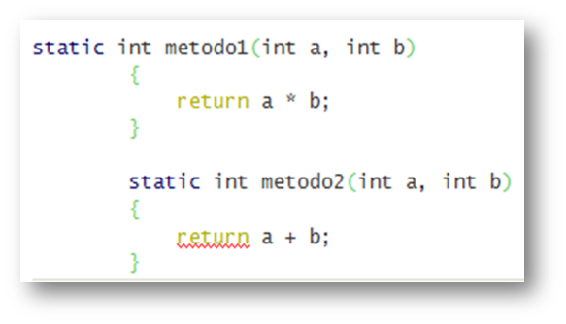
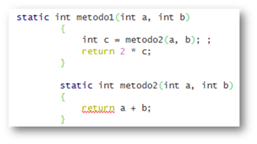
Acoplamiento y Cohesión
Tipos de Acoplamiento
Unidades completamente desacopladas
dos unidades están completamente desacopladas cuando hacen su trabajo de manera totalmente independiente.
Acoplamiento Normal
Es aquel en el que una unidad de software necesita del trabajo que hace la otra

Slide 17
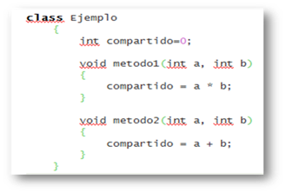
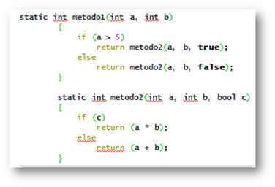
Acoplamiento de Datos
Una unidad de software está acoplada a otra por los datos cuando ambas necesitan del mismo para funcionar
Acoplamiento de Control
Decimos que un método está acoplado a otro por control cuando de alguna manera un método controla la ejecución del otro.

Slide 18
Acoplamientos no deseados
Acoplamiento Global
Pasan datos entre sí a través de una estructura global
Acoplamiento por Contenido
Para programar la primera es necesario conocer cualquier detalle del interior de la segunda.

Slide 19
Desacoplamiento
Si los diferentes subsistemas están conectados de modo muy compacto se requiere entre ellos una coordinación muy exacta
Tales acoplamientos tan compactos plantean una coordinación muy fuerte y exigencias de oportunidad entre los dos sistemas
En razón de que son algo independientes, es difícil hacer que operen de una manera completamente sincronizada.
El proceso de desacoplamiento permitir a cada subsistema alguna independencia en el manejo de sus asuntos tiene muchos beneficios, pero no se hace sin costo.
La solución es reducir conexiones de tal manera que los dos sistemas puedan operar en de alguna medida de independencia

Slide 20
Mecanismos de Desacoplamiento:
Inventarios, Almacenamientos Intermedios, Líneas de Espera
En un subsistemas de materias primas o un subsistema de producción, el inventario de materias primas permite a los dos subsistemas operar de alguna manera independiente (en corto plazo)
Las memorias intermedias de datos se utilizan en algunos sistemas de computación para compensar las diferentes relaciones de entrada y salidas de datos.
Recursos de Holgura y Flexibles
La definición de holgura de un proyecto es el tiempo que este puede atrasarse sin afectar a la fecha de finalización
Cuando la salida de algún sistema es la entrada de otro, las existencias de recursos de holgura permiten a los subsistemas que sean algo independientes y que cada uno responda a las demandas de los otros.
Estándares.
La especificación de las normas, los costos de los estándares y otras normas le permiten a un subsistema planear y organizarse reduciendo la necesidad de comunicarse con otros subsistemas

Slide 21
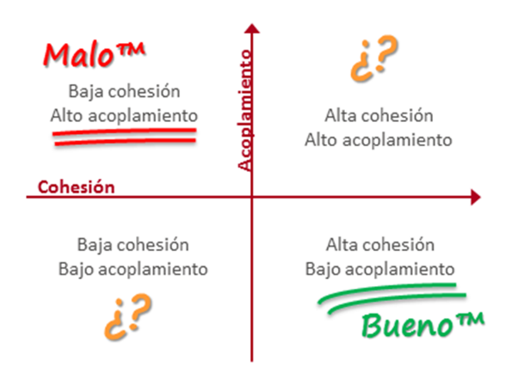
RELACIÓN COHESIÓN VS ACOPLAMIENTO
Lo correcto es tener buenos criterios para agrupar unidades de software (alta cohesión), y mantener esas unidades lo más independientes posible (bajo acoplamiento)
Se concluye que lo ideal es situarse en el cuadrante de alta cohesión y bajo acoplamiento (eso es Bueno™), y lo peor que nos puede pasar es acabar en la situación opuesta, con baja cohesión y alto acoplamiento (eso es Malo™).

